Slide 1
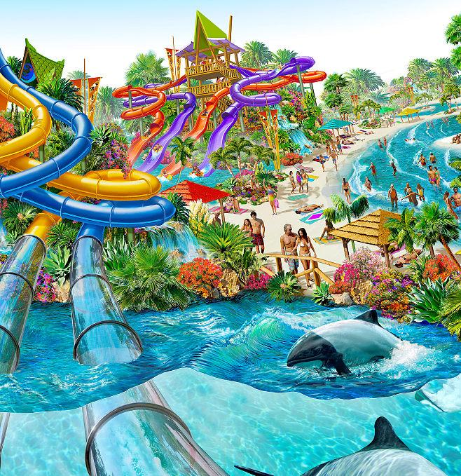


夏日浪潮 驰韵狂欢
2023梅赛德斯-奔驰太原利星水上主题乐园嘉年华之旅
2023年7月

Slide 2

BLUE
有一种颜色
治愈系
自带降温效果
36。的夏日
想要给你18。的心情
2

Slide 3

SUMMER
夏日已经悄然而至，带着烦躁的闷热
仿佛烈日夏的声音和触感都有喘不过气的温度
好不容易出门，被热到绝望
上班、加班要空调
吃饭、睡觉要空调
除了今天的空调、还有明天的空调……
你好，七月｜仲夏
IS COMING
3

Slide 4

嘿，
你，可能需要一场激情释放
在炎炎夏日来一场疯狂酷爽de湿身大战
去玩，趣high，降温一颗燥热的心
This time
这个时候
压力算什么？欢乐海洋里边玩会儿球吧！
烦恼算什么？水枪大战尽情发泄吧！
加班算什么？电音派对跟着摇摆疯狂吧！
4

Slide 5

所以，
没有体验过夏日湿身激情的夏天
绝对不是一个完整的夏天
NO EXPERIENCE OF WET SUMMER
ABSOLUTELY NOT A COMPLETE SUMMER.
Water
Fighting
5

Slide 6
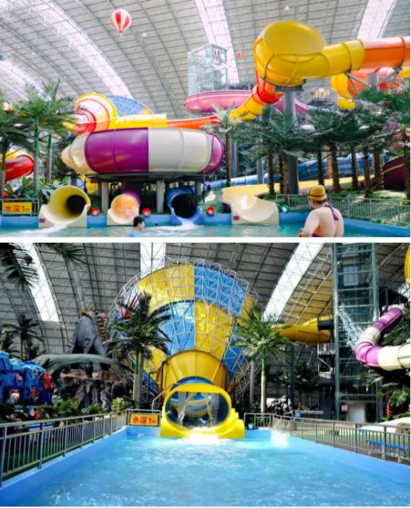
CONTENTS
01
活动背景分析
02
活动内容分析
03
活动细节分析
04
活动执行方案
02
6

Slide 7
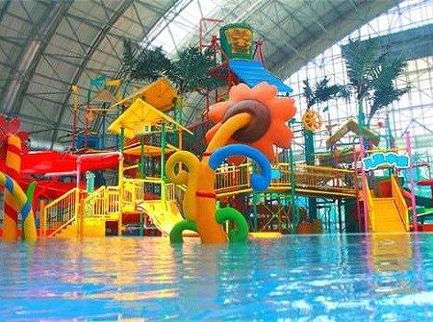
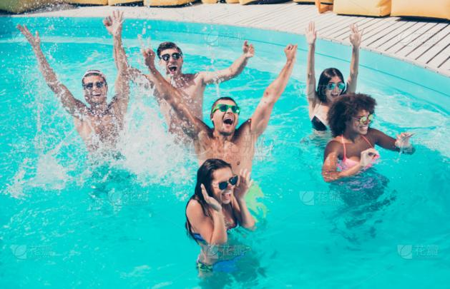
CONTENTS
01
活动背景分析
梅赛德斯-奔驰
7

Slide 8
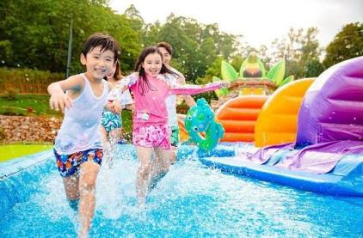



活动元素
——水上世界 清爽夏日 湿身派对 狂欢 电音轰趴
夏日 X 水 = 清爽夏日 ！
活动导入水和夏日两大元素
玩转“水”式狂欢，“夏”极享受
8

Slide 9
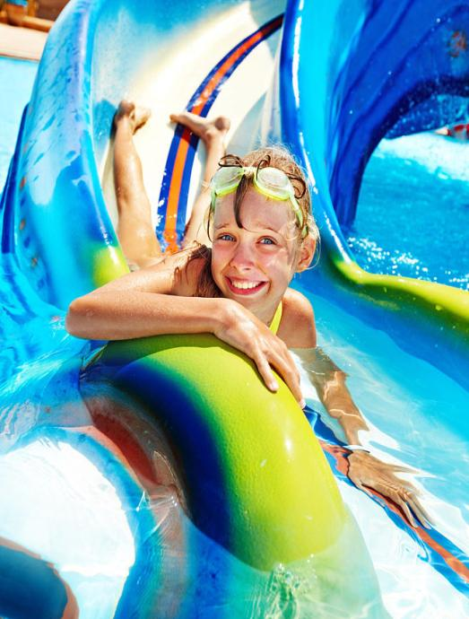
活动目的
通过游玩千朝浪屿，吸引车主关注，紧密车主与太原利星行的联系，增强车主的购车体验，加深车主对太原利星奔驰店关于售后有担当、负责任的印象，提升品牌影响力，稳固良好口碑，树立品牌效应。
·提升品牌知名度 ·增强影响力 ·维系客户体验
9

Slide 10
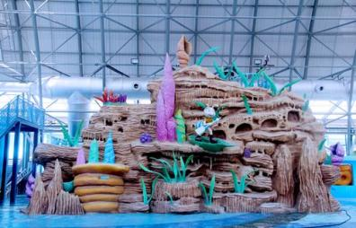
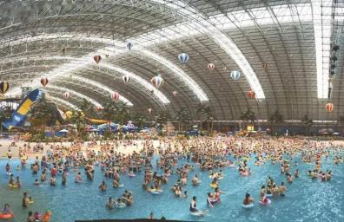
活动概述
活动主题：夏日浪潮 驰韵狂欢
—2023梅赛德斯-奔驰水上主题乐园嘉年华之旅
狂欢
活动时间：2023年7月17日（待定）
活动地点：山西省晋中市祁县208国道旁榆祁高速S60乔家大院出口向南1000米
活动规模：60人左右（15组家庭）
活动对象：奔驰售后车主
活动调性：开放、冒险、沉浸
10

Slide 11
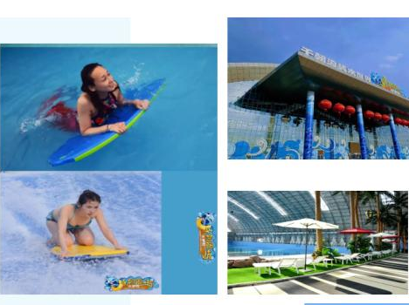
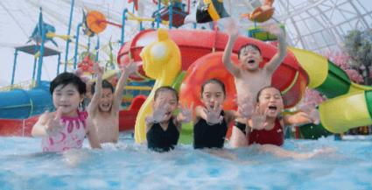
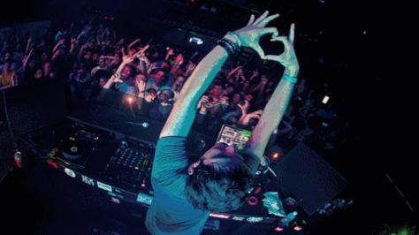
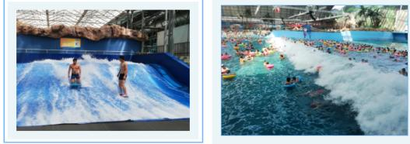
活动亮点
·项目多样
全室内水上主题乐园，
·针对人群多样化。
大人小孩通玩，亲子、情侣、家庭、朋友
·电音轰趴。
美女帅哥集聚，享受夏日狂欢
11

Slide 12
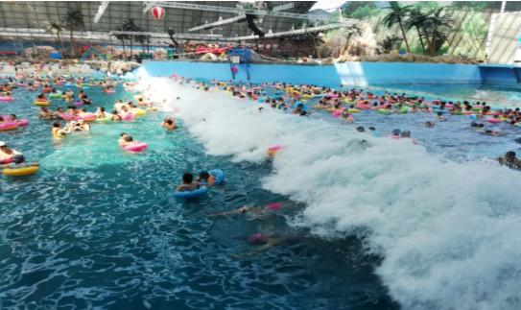
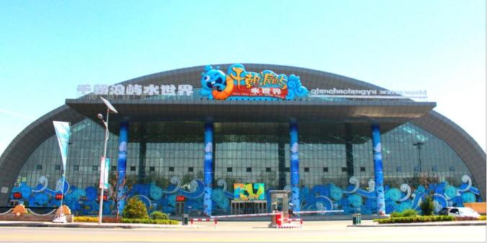
活动地点
祁县千朝浪屿水世界位于乔家大院旁的山西千朝谷复合型休闲度假产业集群，是山西千朝集团斥资3亿元打造的华北地区最大，水上游乐设备最多、最先进的室内恒温水上乐园。面积4万平方米，使您一年四季尽享水上娱乐狂欢！千朝浪屿水世界狂欢之旅距太原、晋中只需50分钟车程，想来就来！
互动体验
水世界主要分为三大主题区域、四大广场。三大主题区域分别为游乐项目区、特色美食区、VIP休闲区，四大广场包括泡泡广场、海螺广场、芊芊之音钢琴广场以及演艺广场。其中游乐项目区，千朝浪屿水世界引进国际最为先进的水上游乐设备和技术，建设有疯狂海啸池、超级大喇叭滑道、翻江倒海四组合滑道、儿童水寨、潮汐漂流河、家庭海浪池、银色海滩、滑板冲浪池等多个游玩项目，让各个年龄段的游客充分的体验在千朝浪屿水世界玩水的动感与刺激。
12

Slide 13

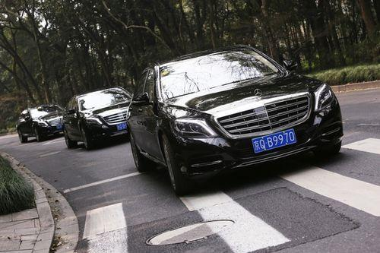
出行 方式
自 驾
太原利星集结，签到，签署协议、贴车身贴、发放对讲机等。
保持车阵，定制自驾路途攻略，沿途感受美景风光，潇洒快哉。
13

Slide 14
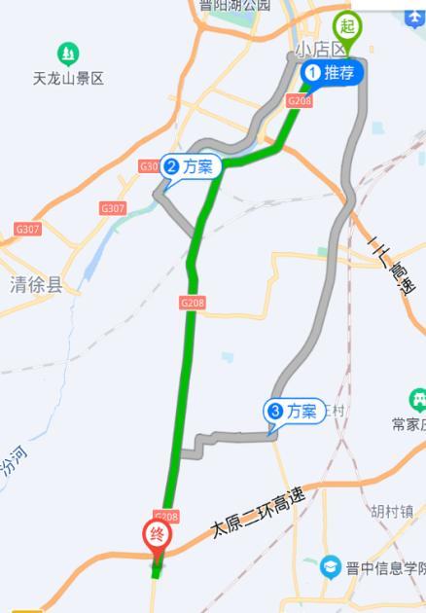
路线推荐
太原利星汽车有限公司
距离：37.9公里
数量：15个红绿灯
时长：52分钟
途径：刘家堡路、二淅线
G208国道
祁县千朝浪屿水世界
14

Slide 15
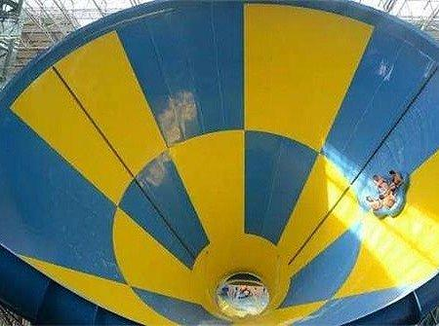
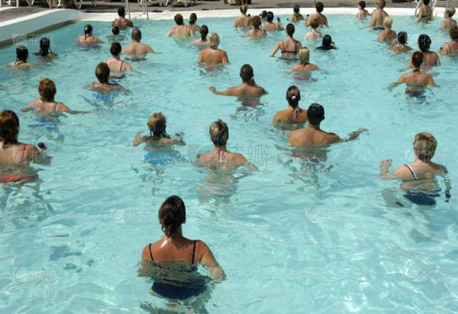
CONTENTS
02
活动内容分析
梅赛德斯-奔驰
15

Slide 16
时间 | 内容 | 具体安排
9:00-9:30 | 签到 | 太原利星店集结签到、发放物品、贴车身贴等
9:30-9:40 | 拍照打卡集赞 | 拍照打卡集赞
9:40-9:45 | 合影留念 | 合影留念
9:45-10:45 | 前往祁县千朝浪屿水世界 | 以车队形式前往目的地 -千朝浪屿水世界
10:45-10:55 | 主持人讲解注意事项 | 主持人讲解注意安全、晚餐券等事项
10:55-11:10 | 售后车主讲堂 | 售后车主讲堂
11:10-11:20 | 集赞兑换精美礼品 | 朋友圈集赞50个兑换太原利星特别提供盲盒一个/80个兑换太原利星特别提供公仔一个
11:20-11:30 | 发放门票 | 发放门票
11:30-11:40 | 排队入园 | 排队入园
11:40-19:00 | 下午场游玩项目 | 下午场游玩项目
19:00-21:30 | 夜场游玩项目/电音轰趴 | 夜场游玩项目
21:30- | 返程 | 返程
活动流程
16

Slide 17

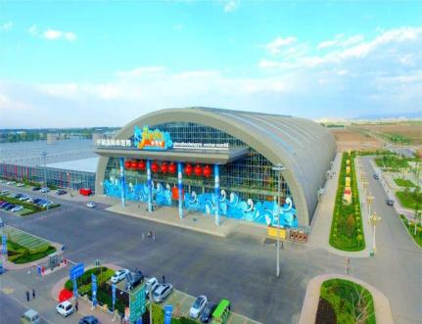
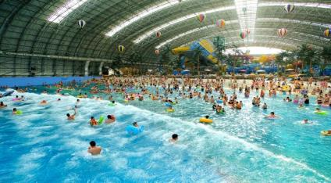
主持
讲解
主持人带队讲解活动路程、注意事项，安全事宜等。
入园前进行合影留念、发放零食包、团餐卡领取。
合影留念
17

Slide 18
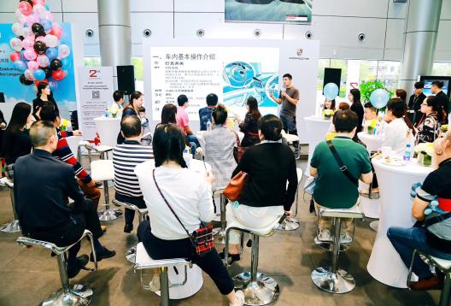
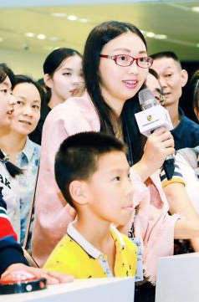
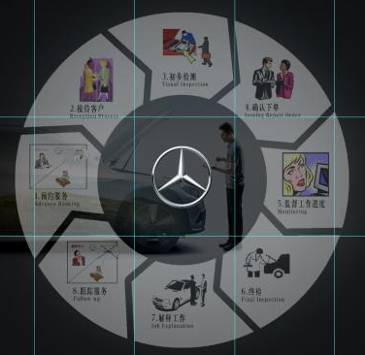
车主讲堂
经理关于奔驰售后车辆的保养、维修等进行讲解，加强车主对售后知识的理解及印象，提高知名度，增强品牌影响力。
18

Slide 19
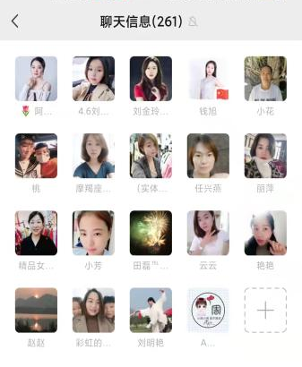
活动内容
如影随行
活动开始前，将车主拉入微信群，建立群聊。
如影随形
选择太原利星提供的照片及文案进行朋友圈打卡（以家庭为单位）+发朋友圈积赞
当天19点前集赞50个赞，可获得太原利星提供的盲盒一个/集赞80个赞，可获得太原利星提供的公仔一个。
朋友圈集赞标准：车队照片一张+大合影一张+利星奔驰提供的文案
售后收费标准
客户以家庭为单位（三人）需缴纳99元，此费用可用作售后日常杂费对客户进行维修保养。超出三人的家庭，每人按正常门票费用收取。
19

Slide 20
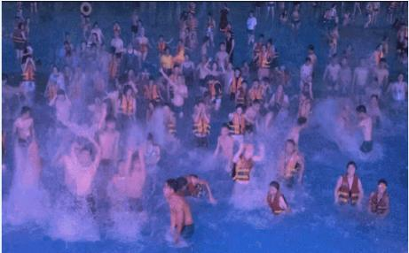
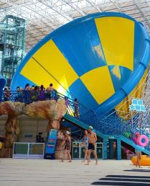

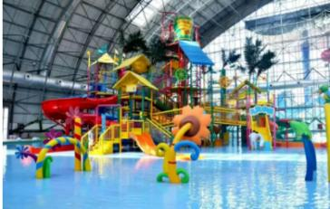
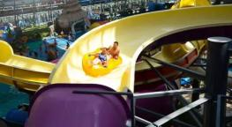
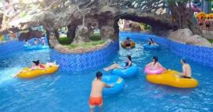
打卡攻略
超级大喇叭
冰爽刺激
夜晚和白天玩是不同的感觉
随着皮艇掀起的浪花
飞速冲入巨大的喇叭形滑道
视线豁然开朗
180度急转弯一波接一波
让你体验失衡和失重的快感
尽情欢叫
疯狂海啸池
置若海边
动感的音乐
五彩的灯光
配合逼真的海浪
置身其中，
任由接踵而来的浪花拍击
体验海上冲浪的欢快激情
令人流连忘返
儿童戏水寨
冰爽刺激
年轻人忙着享受刺激
小孩子也能找到另一番天堂
专为宝贝设计的小型游乐设施
各种专属于孩子的设计项目
好玩也要安全放心
组合滑道
漂流河
20

Slide 21
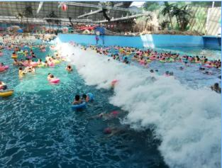
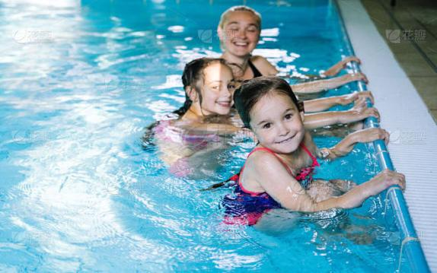
CONTENTS
03
活动细节分析
梅赛德斯-奔驰
21

Slide 22

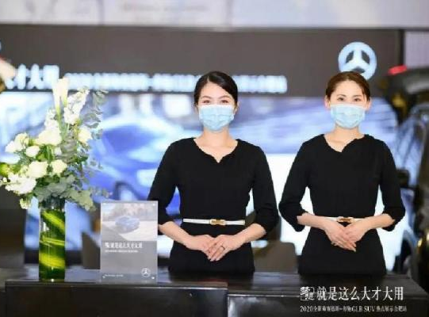
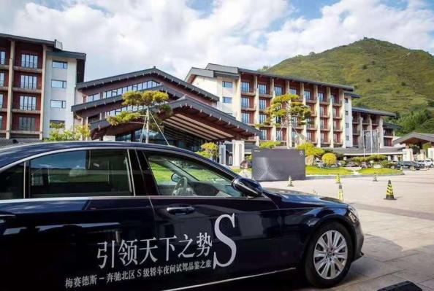
签到环节
安排相关人员签到
随后贴号码牌和车身贴
22

Slide 23

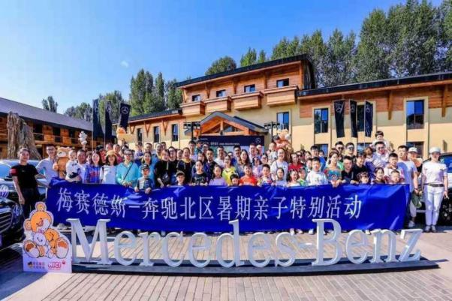
合影留念
借助手举牌、条幅等物料进行合影留念，利于后期宣传。
23

Slide 24
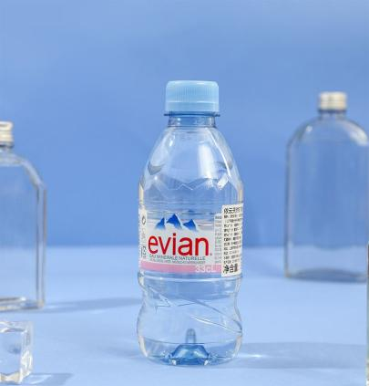
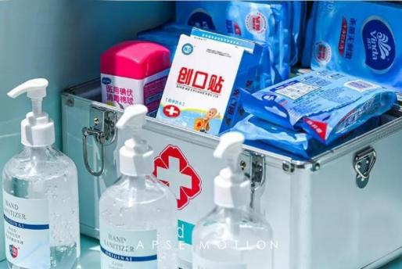
活动补给
工作人员准备应急药箱，准备解暑藿香正气水、创可贴、黄连素等各种药品，为来宾提供方便。
提供依云矿泉水。
24

Slide 25
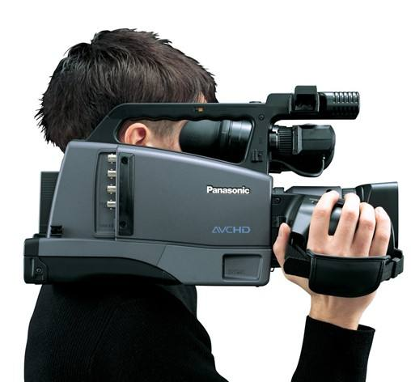
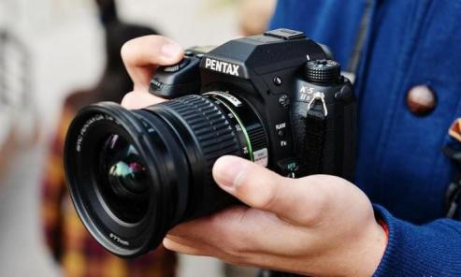
活动记录
摄影师、摄像师记录活动精彩瞬间，照片视频实时直播。
25

Slide 26
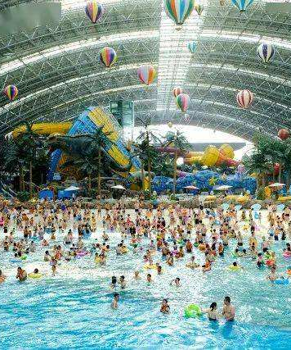
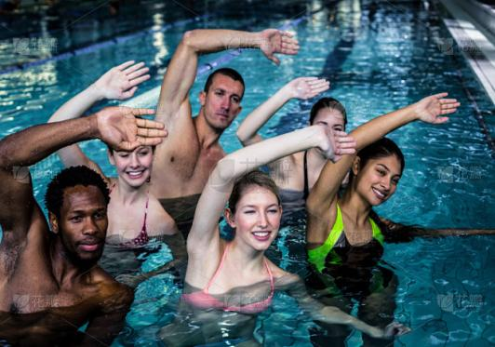
CONTENTS
04
活动执行方案
梅赛德斯-奔驰
26

Slide 27
主画面
27

Slide 28
条幅
28

Slide 29

号码贴
29

Slide 30

车身贴
30

Slide 31

谢谢赏阅
31

